Slide 1


UBND QUẬN LONG BIÊN
TRƯỜNG MẦM NON ĐỨC GIANG
PHÁT TRIỂN NGÔN NGỮ
NBTN: CON ONG, CON CHIM BỒ CÂU
Giáo viên: Nguyễn Thị Thu Hằng
Lớp: Nhà Trẻ
Năm học 2024 -2025

Slide 2

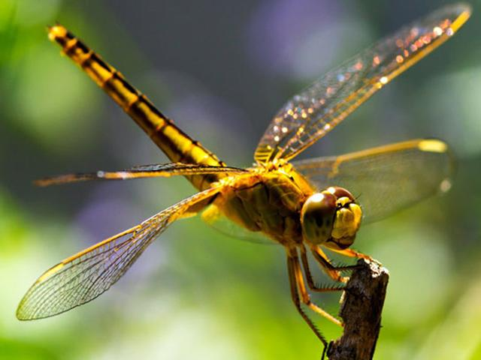
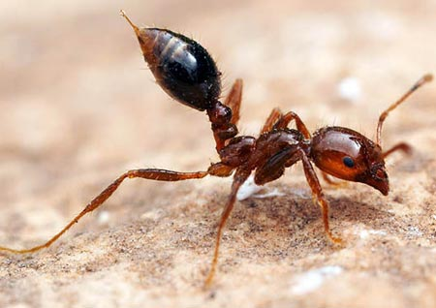
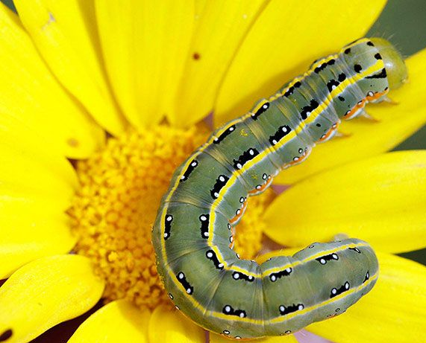
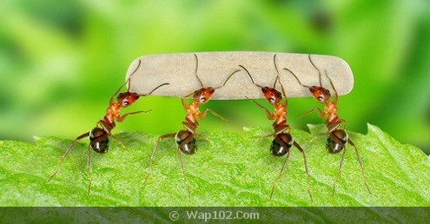

Slide 3

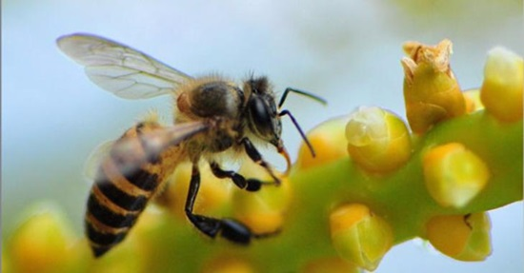
Câu đố:
Con gì thích các loài hoa.
Ở đâu hoa nở dù xa cũng tìm.
Cùng nhau cần mẫn ngày đêm.
Làm ra mật ngọt lặng im tặng người.

Slide 4
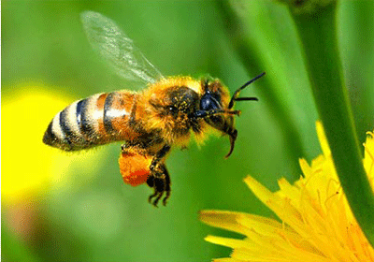
Ong thụ phấn cho hoa

Slide 5
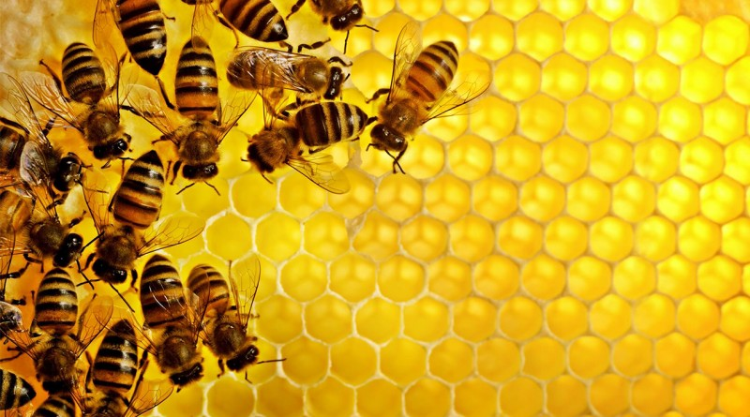
Tạo ra mật ngọt

Slide 6
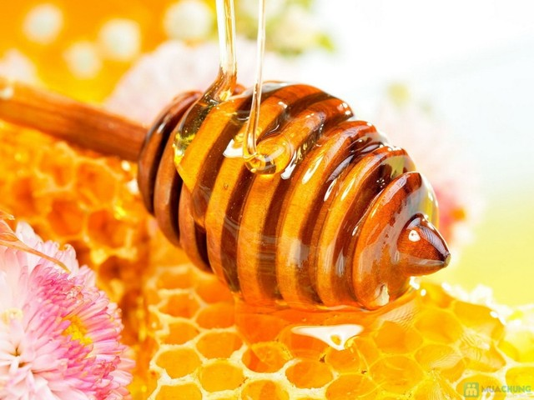

Slide 7
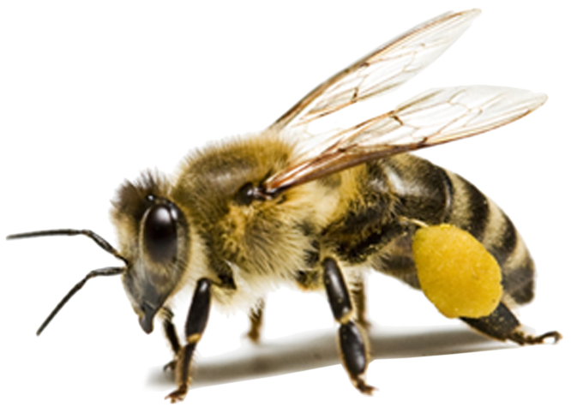
Cánh
Mình ong
Mắt
Bụng
Râu
Chân
Vòi

Slide 8
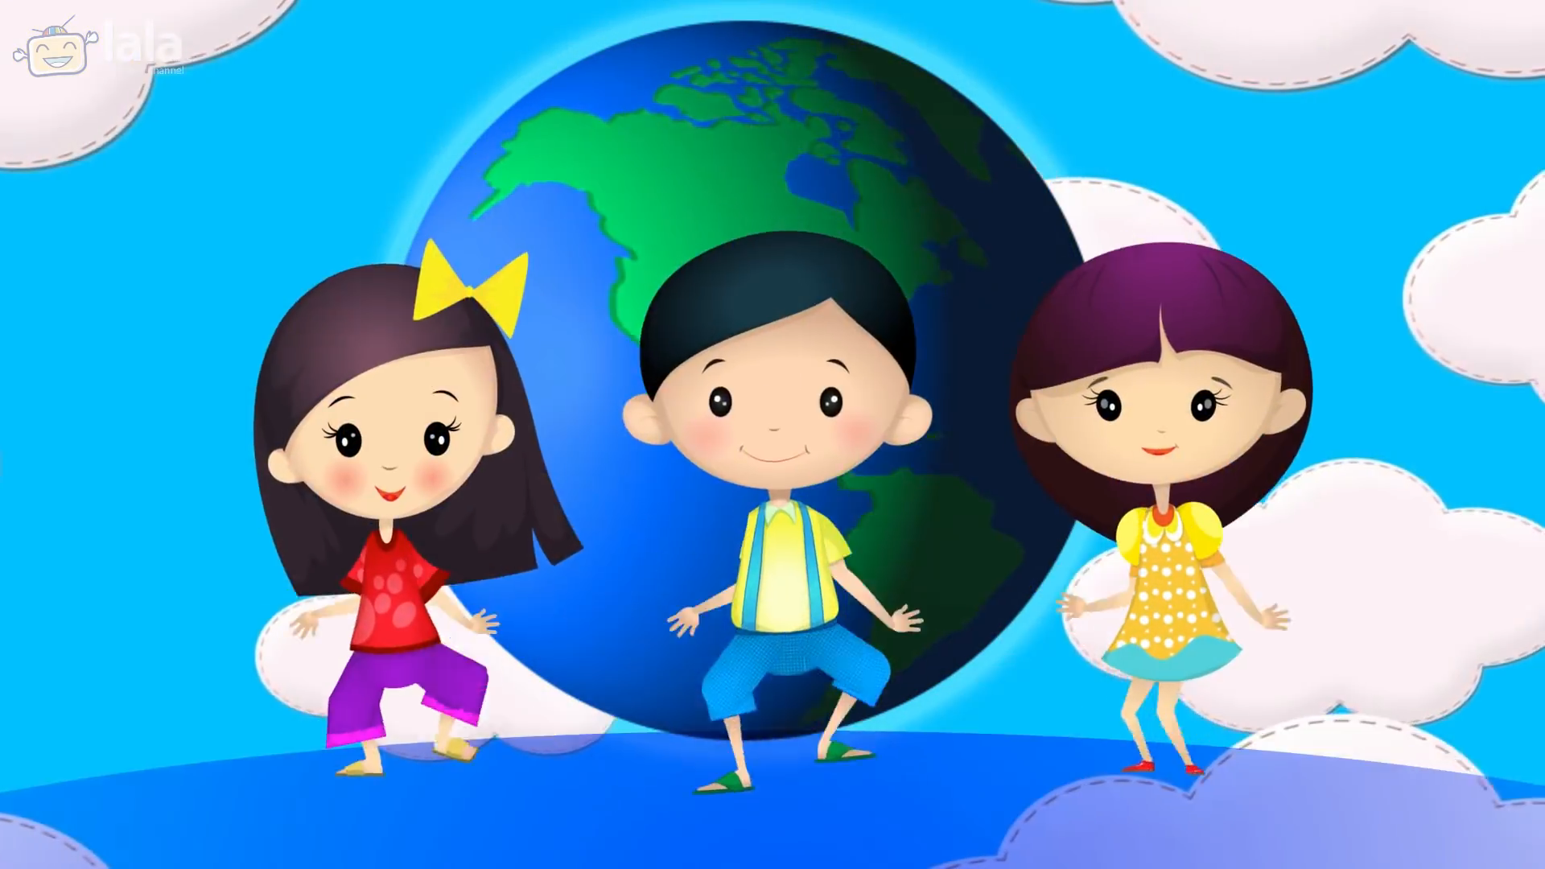

Slide 9
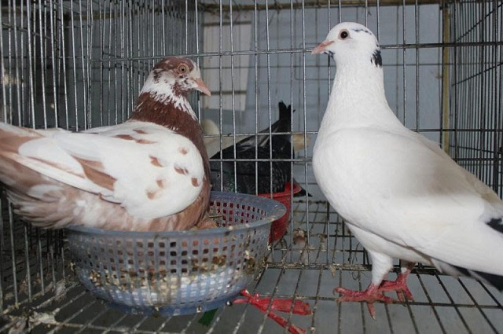
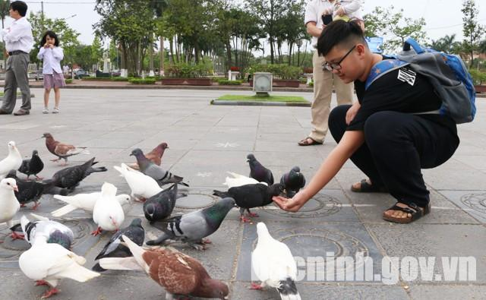
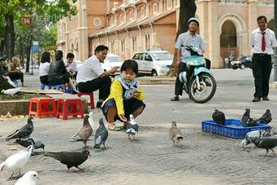

Slide 10
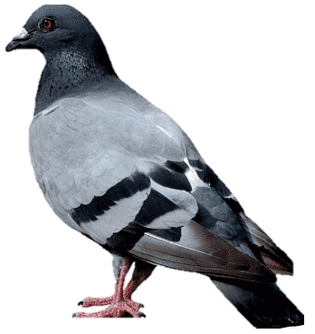
Mắt
Phần đầu
Mỏ
Cổ
Phần Mình
Cánh
Đuôi
Chân

Slide 11

TÀI NĂNG CỦA BÉ

Slide 12
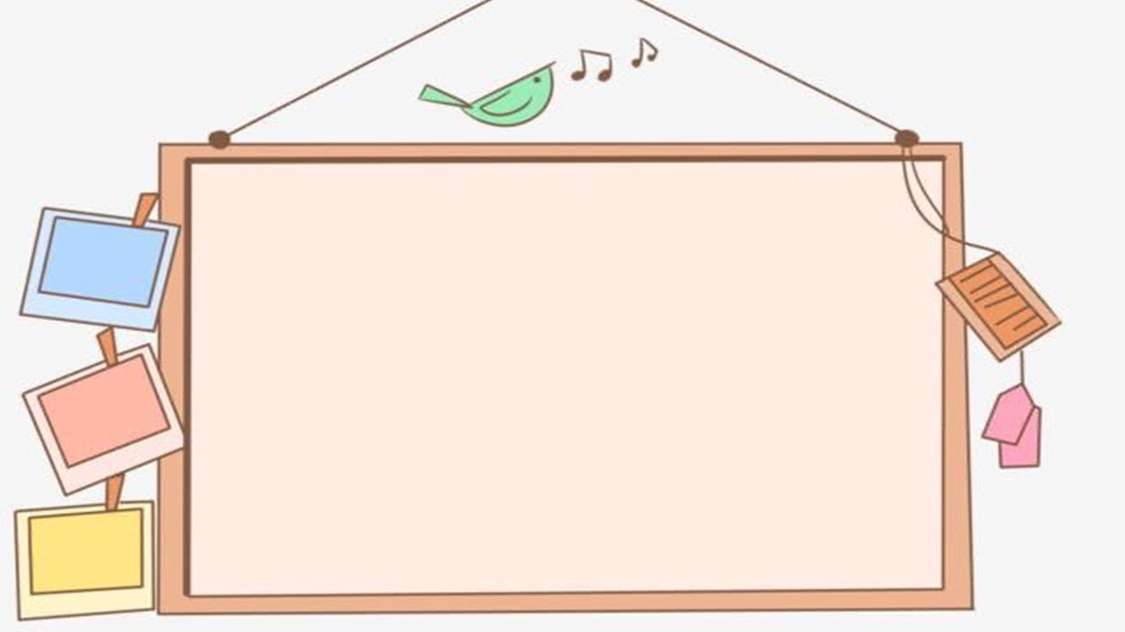

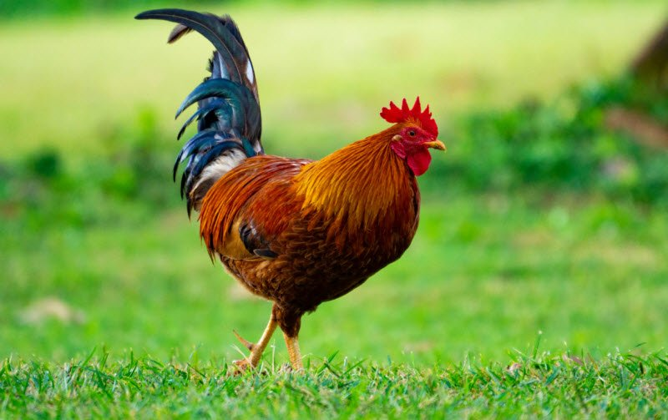
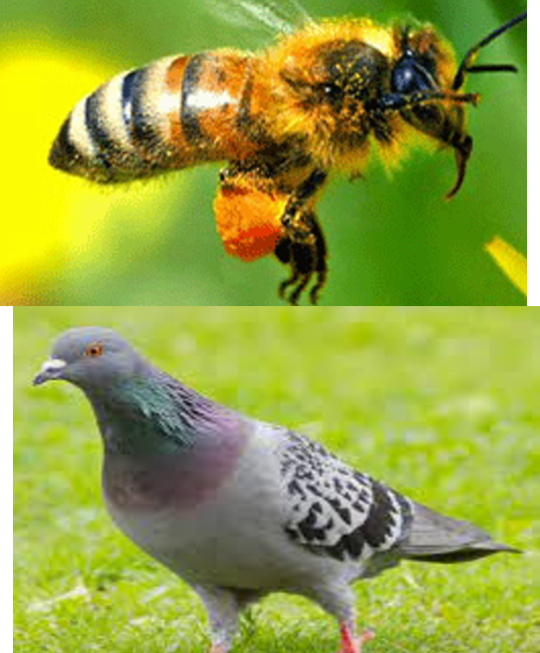

Câu hỏi 1: các con vừa được tìm hiểu về con gì?
1
2
3

Slide 13
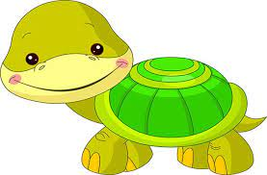
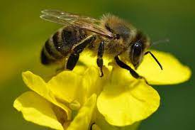
Câu hỏi 2: Con gì sẽ giúp hoa thụ phấn?
1
2
3

Slide 14
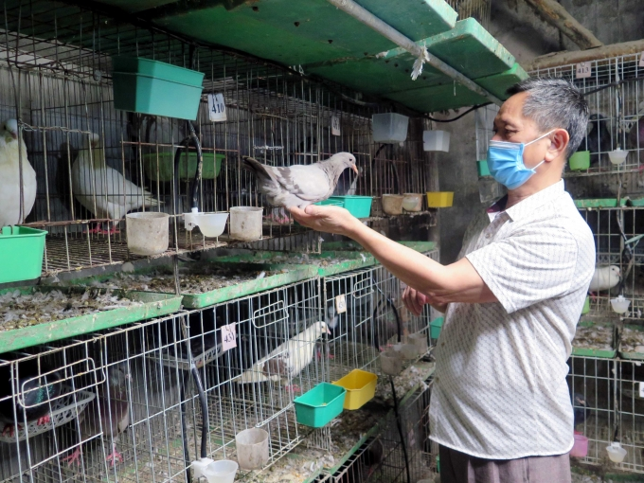
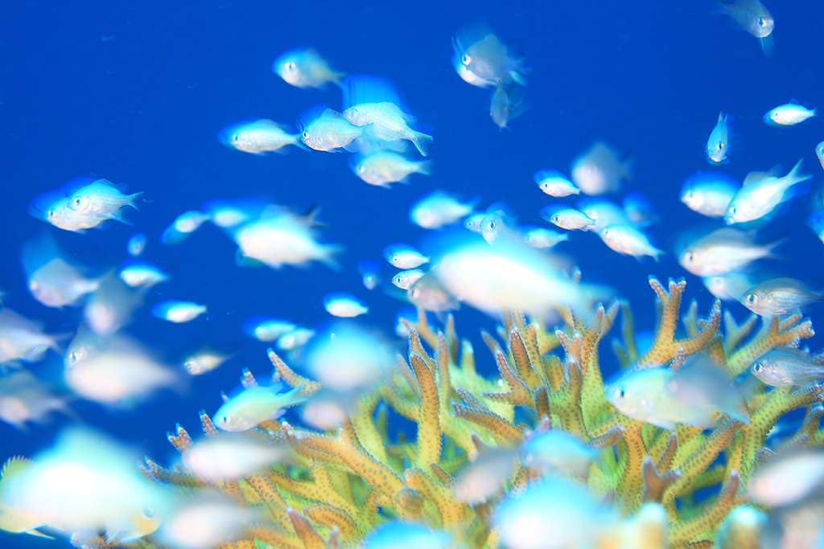
Câu hỏi 5: Con chim bồ câu thường sống ở đâu ở đâu
Trong gia đình
Dưới nước
2
1

Slide 15


Câu hỏi 3: Con ong và con chim bồ câu đều bay được đúng hay sai?
1
2

Slide 16

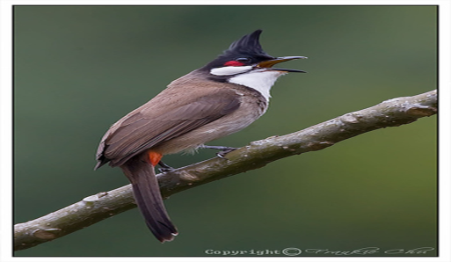
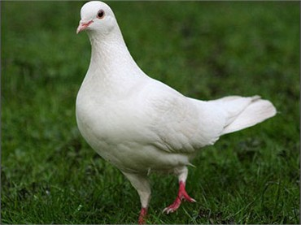
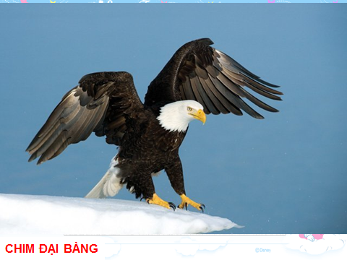
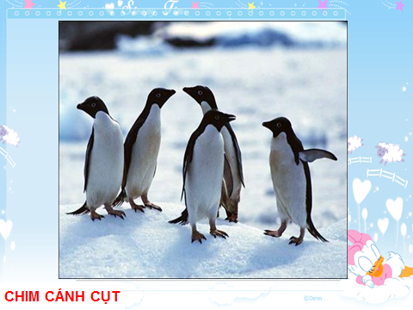
Trong những con chim sau đây con
chim nào là biểu tượng của hòa bình ?
HÕt giê
1
2
3
4
5
6
7
8
9
10
1
Chim họa mi
2
2
Chim bồ câu
Chim bồ câu
3
Chim đại bàng
4
Chim cánh cụt

Slide 17



